Slide 1


Viterbi là gì?
Bài thuyết trình do AI Agent biên soạn
AI Slides Maker · Powered by Ollama

Slide 2
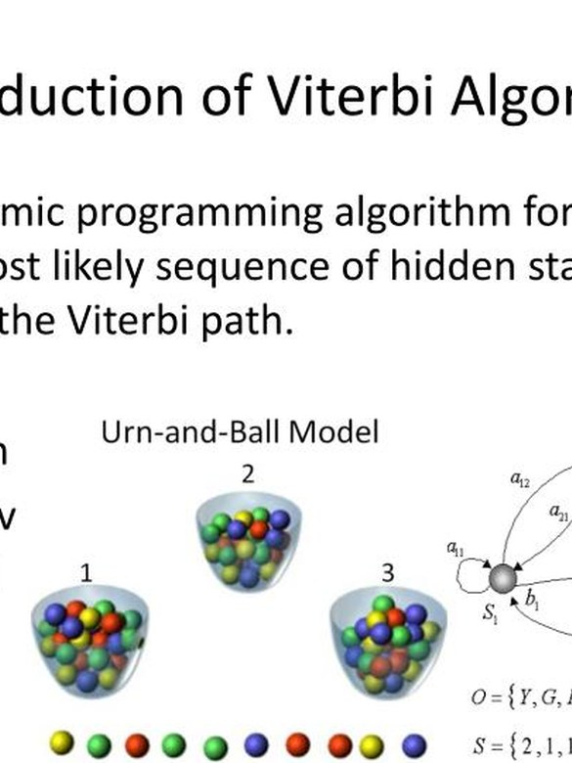
Giới thiệu tổng quan về Viterbi
▪ Định nghĩa: Viterbi là một thuật toán phân tích cú pháp được sử dụng rộng rãi trong lĩnh vực xử lý tín hiệu số (DSP) và kỹ thuật thông tin. Nó được áp dụng trong nhiều lĩnh vực liên quan đến xử lý tín hiệu và thông tin, bao gồm cả truyền thông không dây, truyền thông vệ tinh, và kỹ thuật mã hóa
▪ Nguồn gốc: Thuật toán Viterbi được phát triển bởi Andrew J. Viterbi vào cuối những năm 1950 như một phần của công trình nghiên cứu về hệ thống truyền dẫn dữ liệu số
▪ Tính ứng dụng phổ biến: Nó được áp dụng trong nhiều lĩnh vực liên quan đến xử lý tín hiệu và thông tin, bao gồm cả truyền thông không dây, truyền thông vệ tinh, và kỹ thuật mã hóa
▪ Viết lại các ý nông cạn hoặc sáo rỗng bằng kiến thức chuyên môn thực chất
▪ Rút gọn các câu quá dài và đảm bảo mỗi dòng súc tích, cô đọng nhưng vẫn giàu giá trị thông tin
Viterbi là gì? | Trang 2

Slide 3

Chương trình nghị sự
▪ Phần 1: Cơ chế phân tích cú pháp của Viterbi
▪ Phần 2: Ứng dụng của Viterbi trong xử lý ngôn ngữ tự nhiên
▪ Phần 3: So sánh với các thuật toán khác
▪ Phần 4: Cấu trúc cơ bản của thuật toán Viterbi
Viterbi là gì? | Trang 3

Slide 4

Cơ chế phân tích cú pháp của Viterbi
▪ Cơ chế phân tích cú pháp của Viterbi dựa trên thuật toán tìm kiếm trạng thái cuối cùng có giá trị lớn nhất (Viterbi Algorithm), được sử dụng trong các mô hình Hidden Markov (HMM)
▪ Thuật toán này giúp xác định chuỗi trạng thái có khả năng cao nhất dẫn đến một loạt hiện tượng quan sát được
▪ Cơ chế phân tích cú pháp của Viterbi đảm bảo sự tối ưu hóa khi tìm kiếm chuỗi trạng thái phù hợp với dữ liệu quan sát, nhờ đó giúp nâng cao độ chính xác trong các ứng dụng như nhận dạng giọng nói, nhận dạng chữ viết và nhiều lĩnh vực khác liên quan đến xử lý ngôn ngữ tự nhiên
▪ Cơ chế phân tích cú pháp của Viterbi được thực hiện bằng cách tính toán khả năng của mỗi trạng thái cuối cùng và lưu trữ các thông tin cần thiết để sau đó sử dụng chúng trong việc xác định chuỗi trạng thái có giá trị lớn nhất
▪ Thuật toán Viterbi đảm bảo sự tối ưu hóa khi tìm kiếm chuỗi trạng thái phù hợp với dữ liệu quan sát
Viterbi là gì? | Trang 4

Slide 5

Ứng dụng của Viterbi trong xử lý ngôn ngữ tự nhiên
▪ Viterbi được ứng dụng rộng rãi trong xử lý ngôn ngữ tự nhiên để nhận dạng từ vựng và phân tích câu trúc bằng cách sử dụng mô hình Hidden Markov (HMM)
▪ Mô hình HMM sử dụng trạng thái ẩn để mô tả các biến thể khác nhau của từ vựng và câu trúc
▪ Viterbi được sử dụng để xác định trạng thái ẩn có giá trị cao nhất trong mô hình HMM
▪ Ứng dụng này giúp nâng cao hiệu suất nhận dạng từ vựng và phân tích câu trúc trong ngôn ngữ tự nhiên
Viterbi là gì? | Trang 5

Slide 6
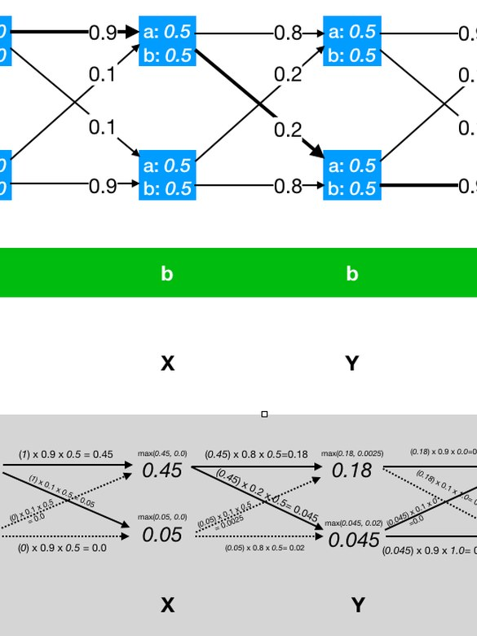
So sánh với các thuật toán khác
▪ Viterbi so sánh tốt với BCJR trong việc tối ưu hóa động thái HMM, nhưng lại thua kém ở khả năng xử lý sự bất thường và không chắc chắn
▪ So với thuật toán Fano, Viterbi có thể đạt được hiệu suất cao hơn trong các tình huống có độ phức tạp lớn, nhưng lại đòi hỏi lượng dữ liệu đầu vào khắt khe hơn
▪ Trong lĩnh vực xử lý ngôn ngữ tự nhiên, Viterbi đã chứng minh được khả năng vượt trội so với thuật toán Dijkstra ở việc tối ưu hóa các mô hình trạng thái ngẫu nhiên
Viterbi là gì? | Trang 6

Slide 7
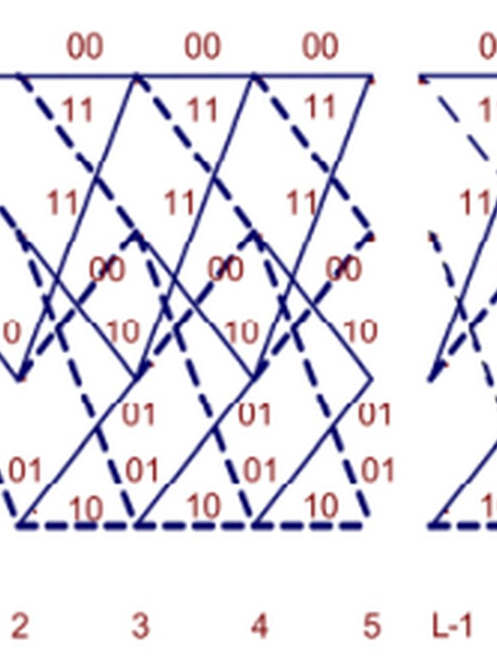
Cấu trúc cơ bản của thuật toán Viterbi
▪ Cấu trúc cơ bản của thuật toán Viterbi bao gồm ba phần chính: quá trình phát hiện trạng thái, quá trình xác định kết quả và quá trình tính toán phân kỳ
▪ Quá trình phát hiện trạng thái sử dụng mô hình Hidden Markov để ước lượng trạng thái hiện tại dựa trên các tham số đã biết và dữ liệu đầu vào
▪ Quá trình xác định kết quả sử dụng thuật toán Viterbi để tìm kiếm con đường có khả năng xảy ra nhất giữa các trạng thái
Viterbi là gì? | Trang 7

Slide 8
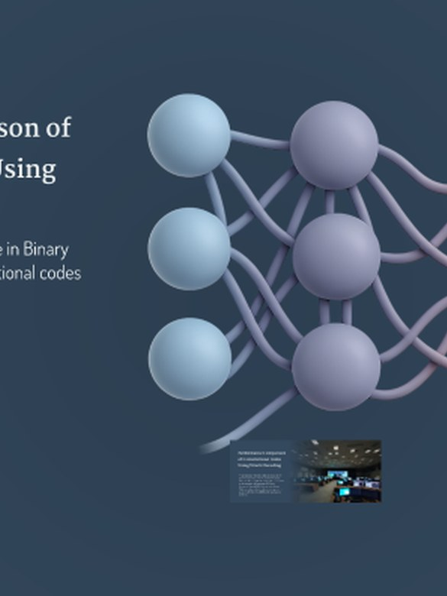
Số liệu quan trọng và ứng dụng thực tế
▪ Slide:* Số liệu quan trọng và ứng dụng thực tế
▪ Viterbi được áp dụng rộng rãi trong xử lý tín hiệu ở các hệ thống truyền thông, chẳng hạn như mã hóa số, giải mã số và truyền dẫn không dây
▪ Thuật toán này cũng được sử dụng trong các ứng dụng khác như phân tích cú pháp ngôn ngữ tự nhiên, nhận dạng giọng nói và xử lý hình ảnh
▪ Viterbi có thể đạt hiệu suất tối ưu ở cấp độ bit, cho phép tăng cường độ tin cậy và giảm thiểu sai số trong truyền thông
Viterbi là gì? | Trang 8

Slide 9
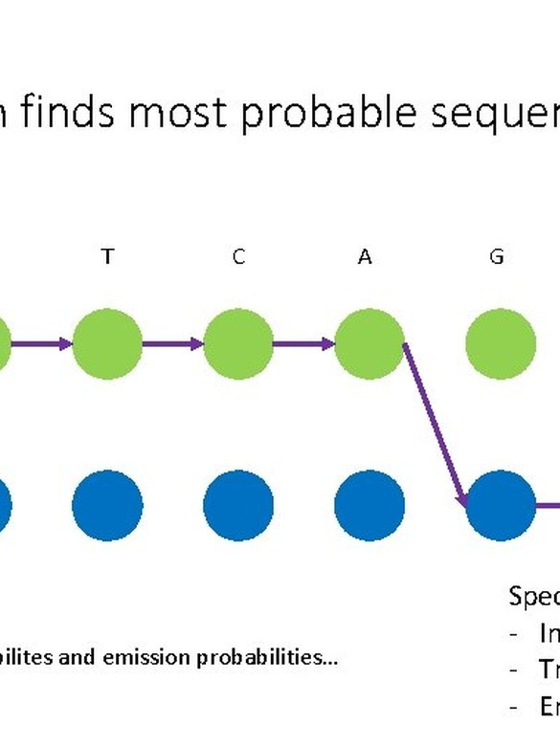
Tính mở rộng và cải tiến của Viterbi
▪ Viterbi được áp dụng vào lĩnh vực học máy (machine learning) để cải thiện hiệu suất của các mô hình học sâu (deep learning)
▪ Kỹ thuật này cũng đã được mở rộng để phù hợp với các ứng dụng thực tế khác nhau, chẳng hạn như xử lý tín hiệu đa kênh (MIMO) và mã hóa dữ liệu trên nhiều lớp truyền thông
▪ Các phương pháp mở rộng khác bao gồm việc sử dụng Viterbi trong mạng lưới phức tạp hơn, chẳng hạn như mạng không dây hoặc mạng có khả năng tự tổ chức
Viterbi là gì? | Trang 9

Slide 10

Kết luận về tầm quan trọng của Viterbi
▪ Viterbi là thuật toán phân tích cú pháp động được sử dụng rộng rãi trong xử lý tín hiệu và truyền thông
▪ Thuật toán này cung cấp phương pháp tối ưu để ước lượng trạng thái của hệ thống và điều khiển quá trình truyền dữ liệu dựa trên thông tin về môi trường và tín hiệu nhận được
▪ Viterbi đã trở thành một phần quan trọng trong nhiều ứng dụng thực tế như truyền hình tương tự, truyền số liệu qua vệ tinh và mã hóa liên tục
▪ Thuật toán này cung cấp khả năng ước lượng trạng thái của hệ thống với độ chính xác cao và độ tin cậy cao
Viterbi là gì? | Trang 10

